Slide 1
线 性 代 数
郭方芳
大连理工大学
数学科学学院

Slide 2
线性代数课程的特点：
抽象： 具体例子
工科数学： 运算为主 非熟练，非运算技巧；
而是为何这么算，逻辑（理解）
课程进度快： 笔记、预习、复习（思考题 作业）
练习册留给有余力的同学

Slide 3
课程要求：
作业： 每周交一次 每周第一次课
单页 不可以补交
上机实验： 8学时 具体内容有PPT
主要工具Matlab 矩阵计算等
答疑： 课堂课后、建议建立一个QQ群
每周统一时间提问

Slide 4
计划安排（每年有所调整）
课程成绩
期末考试成绩 70%-80%
平时成绩
20%-30%
出席
作业
期中考试
上机实验

Slide 5
这门课程的核心内容：
线性方程组

Slide 6




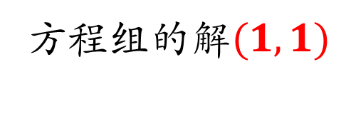



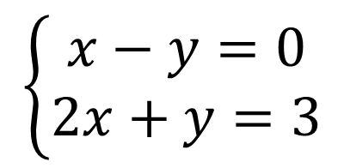
二元线性方程组
$$(0,3)$$
$$\left\{\begin{matrix}x−y=0 \\ 2x+y=3\end{matrix}\right.$$
$$(1,1)$$
$$(1,1)$$
$$(0,0)$$
$$(3/2,0)$$
考虑平面直线交点
方程组的解$(1,1)$
$$y=x$$
$$y=3−2x$$

Slide 7
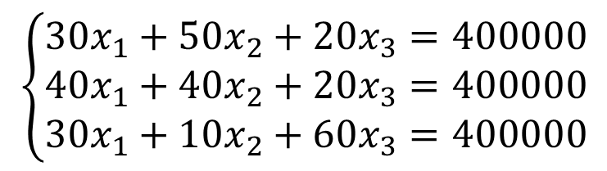
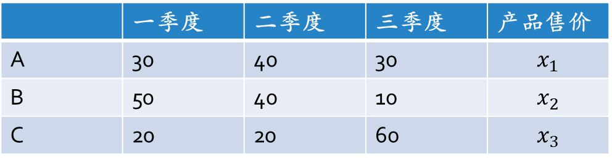
1.1 矩阵及其运算
引例 某工厂生产产品A ，B，C在前三季度的生产计划，
如下表所示，各产品的售价为多少时恰好使得每季度的销
售额达到40万元？
 | 一季度 | 二季度 | 三季度 | 产品售价
A | 30 | 40 | 30 | $$x_{1}$$
B | 50 | 40 | 10 | $$x_{2}$$
C | 20 | 20 | 60 | $$x_{3}$$
$$\left\{\begin{matrix}30x_{1}+50x_{2}+20x_{3}=400000 \\ \begin{aligned}40x_{1}+40x_{2}+20x_{3}=400000 \\ 30x_{1}+10x_{2}+60x_{3}=400000\end{aligned}\end{matrix}\right.$$

Slide 8
这门课程的核心内容：
线性方程组
问题：1. 方程组解是否存在，有几个？
问题：2. 方程组解如何求解？

Slide 9
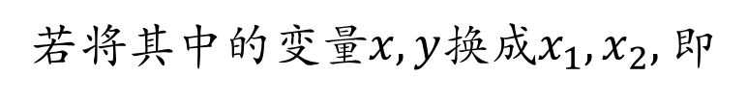
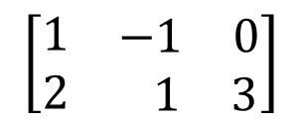
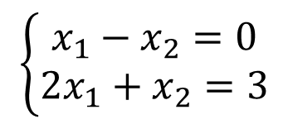
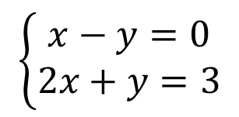
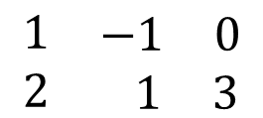
1.1 矩阵及其运算
观察二元线性方程组
$$\left\{\begin{matrix}x−y=0 \\ 2x+y=3\end{matrix}\right.$$
若将其中的变量$x,y换成x_{1},x_{2},$即
$$\left\{\begin{matrix}x_{1}−x_{2}=0 \\ {2x}_{1}+x_{2}=3\end{matrix}\right.$$
是否改变方程组？
$$\begin{matrix}1 & \begin{matrix}−1 & 0\end{matrix} \\ 2 & \begin{matrix}1 & 3\end{matrix}\end{matrix}$$
$$\left[\begin{matrix}1 & \begin{matrix}−1 & 0\end{matrix} \\ 2 & \begin{matrix}1 & 3\end{matrix}\end{matrix}\right]$$
矩形数表：矩阵

Slide 10
这门课程的核心内容：
线性方程组
问题：1. 方程组解是否存在，有几个？
问题：2. 方程组解如何求解？
矩阵

Slide 11

这门课程的主要学习内容：
线性相关性与秩
线性方程组求解
线性代数
矩阵运算
行列式
向量空间与正交性
特征值与相似对角化
二次型

Slide 12

第一章 矩阵及其初等变换

Slide 13
主要内容
矩阵及其运算
概念 线性运算 乘法 转置 对称阵
向量与分块矩阵
向量 分块阵
初等变换与初等矩阵
初等变换 初等阵 等价标准型

Slide 14
1.1 矩阵及其运算

Slide 15
一 矩阵的概念

Slide 16
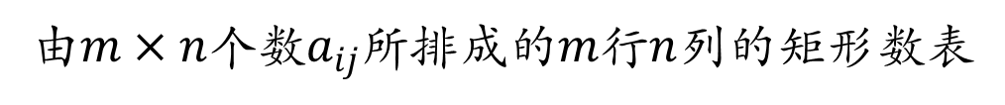
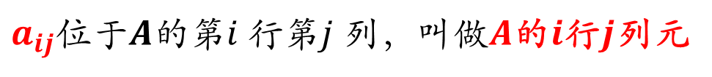
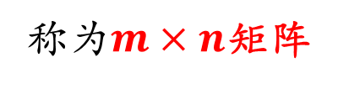

1.1 矩阵及其运算
定义 1-1
由$m×n$个数$a_{ij}$所排成的$m$行$n$列的矩形数表
$$\left[\begin{matrix}\begin{matrix}a_{11} & a_{12} \\ a_{21} & a_{22}\end{matrix} & \begin{matrix}⋯ & a_{1n} \\ ⋯ & a_{2n}\end{matrix} \\ \begin{matrix}⋮ & ⋮ \\ a_{m1} & a_{m2}\end{matrix} & \begin{matrix}⋮ & ⋮ \\ ⋯ & a_{mn}\end{matrix}\end{matrix}\right]$$
称为$m×n$矩阵
通常用大写黑体字母表示，上面矩阵可表示为$A={\left[a_{ij}\right]}_{m×n}$
$a_{ij}位于A的第i 行第j 列，叫做A$的$i$行$j$列元

Slide 17
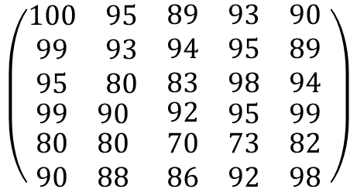
1.1 矩阵及其运算
日常生活中的矩阵：1.成绩单
 | 数学 | 语文 | 英语 | 化学 | 物理
小红 | 100 | 95 | 89 | 93 | 90
小芳 | 99 | 93 | 94 | 95 | 89
张三 | 95 | 80 | 83 | 98 | 94
李四 | 99 | 90 | 92 | 95 | 99
王二 | 80 | 80 | 70 | 73 | 82
赵一 | 90 | 88 | 86 | 92 | 98
$$\left(\begin{matrix}\begin{matrix}100 & 95 \\ 99 & 93 \\ 95 & 80\end{matrix} & \begin{matrix}89 \\ 94 \\ 83\end{matrix} & \begin{matrix}93 & 90 \\ 95 & 89 \\ 98 & 94\end{matrix} \\ \begin{matrix}99 & 90\end{matrix} & 92 & \begin{matrix}95 & 99\end{matrix} \\ \begin{matrix}80 & 80 \\ 90 & 88\end{matrix} & \begin{matrix}70 \\ 86\end{matrix} & \begin{matrix}73 & 82 \\ 92 & 98\end{matrix}\end{matrix} \right)$$

Slide 18
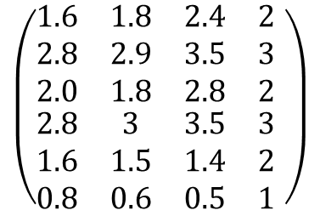

1.1 矩阵及其运算
日常生活中的矩阵：2. 年度生产计划（单位万辆）
 | 一季度 | 二季度 | 三季度 | 四季度
新捷达 | 1.6 | 1.8 | 2.4 | 2
新宝来 | 2.8 | 2.9 | 3.5 | 3
新高尔夫 | 2.0 | 1.8 | 2.8 | 2
速腾 | 2.8 | 3 | 3.5 | 3
迈腾 | 1.6 | 1.5 | 1.4 | 2
辉腾 | 0.8 | 0.6 | 0.5 | 1
$$\left(\begin{matrix}\begin{matrix}1.6 & 1.8 \\ 2.8 & 2.9 \\ 2.0 & 1.8\end{matrix} & \begin{matrix}2.4 & 2 \\ 3.5 & 3 \\ 2.8 & 2\end{matrix} \\ \begin{matrix}2.8 & 3 \\ 1.6 & 1.5 \\ 0.8 & 0.6\end{matrix} & \begin{matrix}3.5 & 3 \\ 1.4 & 2 \\ 0.5 & 1\end{matrix}\end{matrix} \right)$$
$$6×4矩阵$$
4行3列元

Slide 19
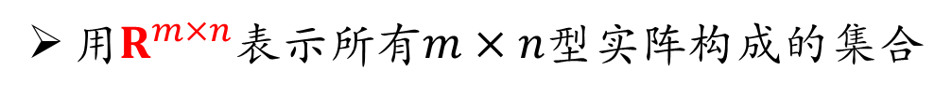
1.1 矩阵及其运算
矩阵同型与等价
若矩阵$A，B$有相同的行数和列数，则称矩阵$A,B$同型
若两个同型矩阵$A={\left[a_{ij}\right]}_{m×n},$ $B={\left[b_{ij}\right]}_{m×n}$的对应
元素都相等，$a_{ij}=b_{ij},∀i,j$, 则称矩阵$A,B相等，即A=B$
若矩阵$A$中所有元素都是实数，称$A为$实数阵（实阵）
用$R^{m×n}$表示所有$m×n$型实阵构成的集合
若矩阵$A$中所有元素都取复数，则称矩阵$A为$复数阵

Slide 20


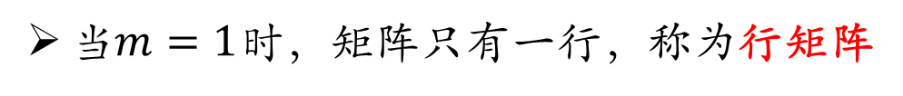

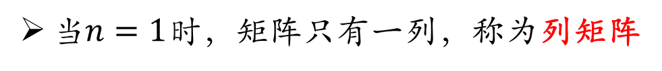
1.1 矩阵及其运算
特殊矩阵
当$m=1时，矩阵只有一行，称为$行矩阵
$$\left[\begin{matrix}\begin{matrix}a_{1}, & a_{2},\end{matrix} & \begin{matrix}⋯, & a_{n}\end{matrix}\end{matrix}\right]$$
当$n=1时，矩阵只有一列，称为$列矩阵
$$\left[\begin{matrix}\begin{matrix}a_{1} \\ a_{2}\end{matrix} \\ \begin{matrix}⋮ \\ a_{n}\end{matrix}\end{matrix}\right]$$
当$n=m 时，即行数等于列数，称为n$阶方阵
$$\left[\begin{matrix}\begin{matrix}a_{11} & a_{12} \\ a_{21} & a_{22}\end{matrix} & \begin{matrix}⋯ & a_{1n} \\ ⋯ & a_{2n}\end{matrix} \\ \begin{matrix}⋮ & ⋮ \\ a_{n1} & a_{n2}\end{matrix} & \begin{matrix}⋮ & ⋮ \\ ⋯ & a_{nn}\end{matrix}\end{matrix}\right]$$

Slide 21

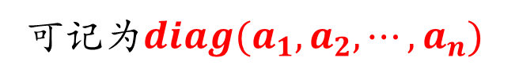

1.1 矩阵及其运算
对角阵
$$\left[\begin{matrix}\begin{matrix}a_{11} & a_{12} \\ a_{21} & a_{22}\end{matrix} & \begin{matrix}⋯ & a_{1n} \\ ⋯ & a_{2n}\end{matrix} \\ \begin{matrix}⋮ & ⋮ \\ a_{n1} & a_{n2}\end{matrix} & \begin{matrix}⋮ & ⋮ \\ ⋯ & a_{nn}\end{matrix}\end{matrix}\right]$$
称方阵中从左上角到右下角的连线叫做主对角线；
主对角线上的元素$a_{11},a_{22},⋯,a_{nn}$称为对角元.
称方阵中从右上角到左下角的连线叫做副对角线
除对角元外，其余元素都为零的n阶方阵称为对角阵
$$\left[\begin{matrix}\begin{matrix}a_{1} & 0 \\ 0 & a_{2}\end{matrix} & \begin{matrix}⋯ & 0 \\ ⋯ & 0\end{matrix} \\ \begin{matrix}⋮ & ⋮ \\ 0 & 0\end{matrix} & \begin{matrix}⋮ & ⋮ \\ ⋯ & a_{n}\end{matrix}\end{matrix}\right]$$
可记为$diag(a_{1},a_{2},⋯,a_{n})$

Slide 22




1.1 矩阵及其运算
三角阵
若方阵主对角线下方元素都为零，则称为上三角阵
$$\left[\begin{matrix}\begin{matrix}a_{11} & a_{12} \\ 0 & a_{22}\end{matrix} & \begin{matrix}⋯ & a_{1n} \\ ⋯ & a_{2n}\end{matrix} \\ \begin{matrix}⋮ & ⋮ \\ 0 & 0\end{matrix} & \begin{matrix}⋮ & ⋮ \\ ⋯ & a_{nn}\end{matrix}\end{matrix}\right]$$
$$a_{ij}=0,i>j$$
若方阵主对角线上方元素都为零，则称为下三角阵
$$\left[\begin{matrix}\begin{matrix}a_{11} & 0 \\ a_{21} & a_{22}\end{matrix} & \begin{matrix}⋯ & 0 \\ ⋯ & 0\end{matrix} \\ \begin{matrix}⋮ & ⋮ \\ a_{n1} & a_{n2}\end{matrix} & \begin{matrix}⋮ & ⋮ \\ ⋯ & a_{nn}\end{matrix}\end{matrix}\right]$$
$$a_{ij}=0,i<j$$
上三角阵和下三角阵统称三角阵
显然对角阵既是上三角阵也是下三角阵

Slide 23



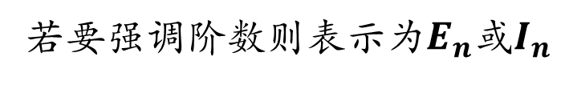
1.1 矩阵及其运算
单位阵、零阵与数量阵
数量阵：对角阵的对角元都相等，则称矩阵为数量阵
$$\left[\begin{matrix}3 & 0 & 0 \\ 0 & 3 & 0 \\ 0 & 0 & 3\end{matrix}\right]$$
单位阵：对角元都为1的对角阵，用$E或I$专门表示。
若要强调阶数则表示为$E_{n}或I_{n}$
$$\left[\begin{matrix}\begin{matrix}1 & 0 \\ 0 & 1\end{matrix} & \begin{matrix}⋯ & 0 \\ ⋯ & 0\end{matrix} \\ \begin{matrix}⋮ & ⋮ \\ 0 & 0\end{matrix} & \begin{matrix}⋮ & ⋮ \\ ⋯ & 1\end{matrix}\end{matrix}\right]$$
零阵：所有元素都为0的矩阵称为零阵，用$0_{m×n}$ 表示

Slide 24


1.1 矩阵及其运算
零阵
列矩阵
特殊矩阵
行矩阵
上三角阵
下三角阵
方阵
对角阵
数量阵
单位阵
$$⋯⋯$$

Slide 25
二 矩阵的线性运算

Slide 26
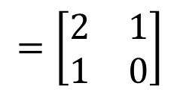

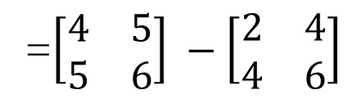

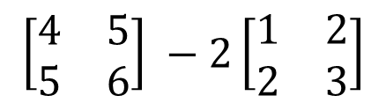


1.1 矩阵及其运算
加减法：同型矩阵 对应元素相加减
$$A+B={\left[a_{ij}+b_{ij}\right]}_{m×n}$$
$$−B={\left[−b_{ij}\right]}_{m×n}$$
$$A−B={\left[a_{ij}−b_{ij}\right]}_{m×n}$$
数乘：遍乘矩阵每个元
$$kA={\left[ka_{ij}\right]}_{m×n}$$
例
$$\left[\begin{matrix}4 & 5 \\ 5 & 6\end{matrix}\right] −2\left[\begin{matrix}1 & 2 \\ 2 & 3\end{matrix}\right]$$
=$\left[\begin{matrix}4 & 5 \\ 5 & 6\end{matrix}\right] −\left[\begin{matrix}2 & 4 \\ 4 & 6\end{matrix}\right]$
$$=\left[\begin{matrix}2 & 1 \\ 1 & 0\end{matrix}\right]$$

Slide 27
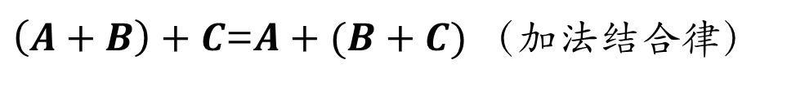
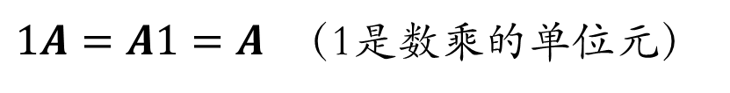

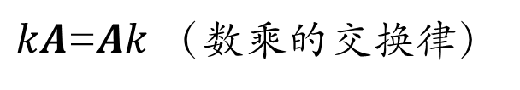
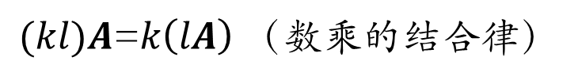
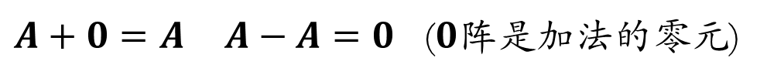
1.1 矩阵及其运算
线性运算的性质：
$$A+B=B+A (加法交换律)$$
$\left(A+B\right)+C$=$A+(B+C)$（加法结合律）
$A+0=A$ $A−A=0$ ($0$阵是加法的零元)
$(kl)A$=$k\left(lA\right) （数乘的结合律）$
$kA$=$Ak （数乘的交换律）$
$1A=A1=A$ （1是数乘的单位元）
$\left(k+l\right)A=kA+lA$ $k$($A+B)=kA+kB$(分配律）

Slide 28
三 矩阵的乘法

Slide 29
1.1 矩阵及其运算
引例 某工厂生产产品A ，B，C需要P1，P2，P3三种原料，
产品所需原料的量、及原料的单价如下表所示，各产品的
成本为多少元?
 | p1 | p2 | p3
A | 20 | 40 | 30
B | 50 | 40 | 10
C | 30 | 20 | 60
原料单价 | 10 | 15 | 12

Slide 30

1.1 矩阵及其运算
单位产品原料成本
A的成本
$$= 20×10+40×15+30×12$$
类似的产品B和C的成本：
$$B单位成本= (50×10+40×15+10×12)$$
$$C单位成本= (30×10+20×15+60×12)$$
 | p1 | p2 | p3
A | 20 | 40 | 30
B | 50 | 40 | 10
C | 30 | 20 | 60
原料单价 | 10 | 15 | 12
成本=用量向量与单价向量对应分量相乘再相加

Slide 31

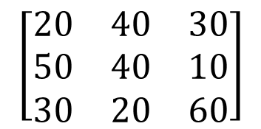


1.1 矩阵及其运算
矩阵形式
原料需求量
原料单价向量
$$[10 15 12]$$
A
$$\left[\begin{matrix}20 & 40 & 30 \\ 50 & 40 & 10 \\ 30 & 20 & 60\end{matrix}\right]$$
$$\left[\begin{matrix}10 \\ 15 \\ 12\end{matrix}\right]$$
B
C
得到成本可以写成一个列向量
A
$$\left[\begin{matrix}1160 \\ 1220 \\ 1320\end{matrix}\right]$$
$$=20×10+40×15+30×12$$
B
C

Slide 32

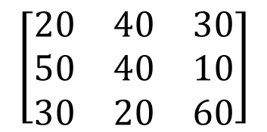




1.1 矩阵及其运算
矩阵形式
原料需求量
原料单价向量
矩阵形式
$$[12 18 10]$$
$$\left[\begin{matrix}10 & 12 \\ 15 & 18 \\ 12 & 10\end{matrix}\right]$$
A
$$\left[\begin{matrix}20 & 40 & 30 \\ 50 & 40 & 10 \\ 30 & 20 & 60\end{matrix}\right]$$
$$\left[\begin{matrix}10 \\ 15 \\ 12\end{matrix}\right]$$
$$\left[\begin{matrix}12 \\ 18 \\ 10\end{matrix}\right]$$
B
C
第一季度
第二季度
得到成本可以写成一个列向量
矩阵形式
$$\left[\begin{matrix}1160 & 1260 \\ 1220 & 1420 \\ 1320 & 1320\end{matrix}\right]$$
$$=20×12+40×18+30×10$$
A
$$\left[\begin{matrix}1160 \\ 1220 \\ 1320\end{matrix}\right]$$
$$\left[\begin{matrix}1260 \\ 1420 \\ 1320\end{matrix}\right]$$
B
C
第一季度
第二季度

Slide 33

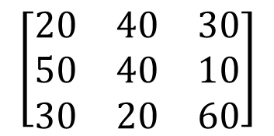
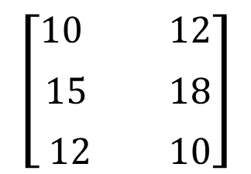
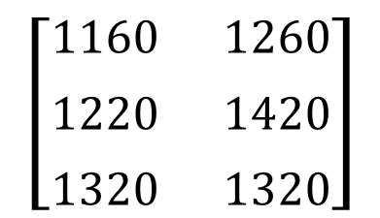
1.1 矩阵及其运算
矩阵形式
原料需求量
原料单价矩阵
$$[12 18 10]$$
$$\left[\begin{matrix}20 & 40 & 30 \\ 50 & 40 & 10 \\ 30 & 20 & 60\end{matrix}\right]$$
$$\left[\begin{matrix}10 & 12 \\ 15 & 18 \\ 12 & 10\end{matrix}\right]$$
A
B
C
第一季度
第二季度
得到成本可以写成一个矩阵形式
$$\left[\begin{matrix}1160 & 1260 \\ 1220 & 1420 \\ 1320 & 1320\end{matrix}\right]$$
A
B
C
第一季度
第二季度

Slide 34
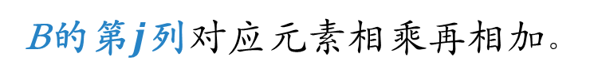
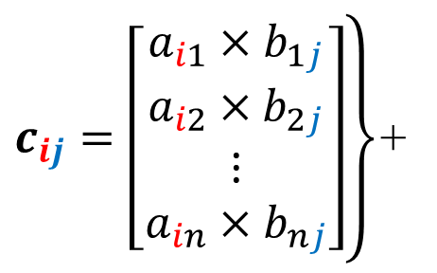



1.1 矩阵及其运算
定义 1-4
设$A={\left[a_{ik}\right]}_{m×n},B={\left[b_{kj}\right]}_{n×l}$分别为$m×n和n×l 阶矩阵，$
$$则矩阵A,B的乘积C=AB定义为C={\left[c_{ij}\right]}_{m×l}$$
$$c_{ij}=\sum_{k=1}^{n}{a_{ik}b_{kj}}=a_{i1}b_{1j}+⋯+a_{in}b_{nj}$$
注意：乘积的结果的i行j列元事实上是$A$的$i$行与
B的第$j$列对应元素相乘再相加。
$\left.c_{ij}=\left[\begin{aligned}a_{i1}×b_{1j} \\ a_{i2}×b_{2j} \\ ⋮ \\ a_{in}×b_{nj}\end{aligned}\right]\right\}$+
$$=\left[a_{i1},a_{i2},⋯,a_{in}\right]\left[\begin{matrix}\begin{matrix}b_{1j} \\ b_{2j} \\ ⋮\end{matrix} \\ b_{nj}\end{matrix}\right]$$

Slide 35



1.1 矩阵及其运算
注意：
1. 前矩阵$A$的列数=后矩阵$B$的行数，才能相乘;
2. 矩阵乘积AB的行数等于前矩阵$A$行数，列数
等于后矩阵$B$列数
练习：教材第10页 习题1-1 第3题

Slide 36







1.1 矩阵及其运算
$A=\left[\begin{aligned}1 1 2 \\ 0 3 1\end{aligned}\right]$, $B=\left[\begin{aligned}1 3 \\ 2 2 \\ 2 1\end{aligned}\right]$
例1-1 设矩阵
计算AB和BA.
$$AB=\left[\begin{aligned}1 1 2 \\ 0 3 1\end{aligned}\right]\left[\begin{aligned}1 3 \\ 2 2 \\ 2 1\end{aligned}\right]$$
=$\left[\begin{aligned}1×1+1×2+2×2 1×3+1×2+2×1 \\ 0×1+3×2+1×2 0×3+3×2+1×1\end{aligned}\right]$
$$=\left[\begin{matrix}7 & 7 \\ 8 & 7\end{matrix}\right]$$
$$=\left[\begin{matrix}1 & 10 & 5 \\ 2 & 8 & 6 \\ 2 & 5 & 5\end{matrix}\right]$$
现在大家一起来计算$BA$
注意到，$AB≠BA，甚至不同型$

Slide 37





1.1 矩阵及其运算
例1-2 设 $A=\left[\begin{matrix}1 & 1 \\ 0 & 0\end{matrix}\right]$, $B=\left[\begin{matrix}1 & 0 \\ 1 & 0\end{matrix}\right]$,分别计算$AB,BA。$
$$AB=\left[\begin{matrix}1 & 1 \\ 0 & 0\end{matrix}\right]\left[\begin{matrix}1 & 0 \\ 1 & 0\end{matrix}\right]$$
=$\left[\begin{matrix}2 & 0 \\ 0 & 0\end{matrix}\right]$
$$BA=\left[\begin{matrix}1 & 0 \\ 1 & 0\end{matrix}\right]\left[\begin{matrix}1 & 1 \\ 0 & 0\end{matrix}\right]$$
=$\left[\begin{matrix}1 & 1 \\ 1 & 1\end{matrix}\right]$
注意到，即使同型，交换位置后结果也不相等。
注意:矩阵的乘法不满足交换律
见教材第4页接例1-2下面的部分

Slide 38





1.1 矩阵及其运算
例1-2(2) 设矩阵$A=\left[\begin{matrix}1 & 1 \\ 1 & 1\end{matrix}\right], B=\left[\begin{matrix}1 & −1 \\ −1 & 1\end{matrix}\right], 计算AB和BA$
$AB=\left[\begin{matrix}1 & 1 \\ 1 & 1\end{matrix}\right]\left[\begin{matrix}1 & −1 \\ −1 & 1\end{matrix}\right]$=$\left[\begin{matrix}0 & 0 \\ 0 & 0\end{matrix}\right]$
$BA=\left[\begin{matrix}1 & −1 \\ −1 & 1\end{matrix}\right]\left[\begin{matrix}1 & 1 \\ 1 & 1\end{matrix}\right]$=$\left[\begin{matrix}0 & 0 \\ 0 & 0\end{matrix}\right]$
称$AB$可交换
注意到，$AB=BA$ 有可能发生
当有
注：$AB=O不能推得A=O$或$B=O$
矩阵乘法消去律不成立

Slide 39




1.1 矩阵及其运算
实数乘法中的消去律
$$ab=ac,a≠0⇒b=c$$
$$ab−ac=a\left(b−c\right)=0$$
$$b=c$$
$$a≠0$$
注：$AB=O不能推得A=O$或$B=O$
矩阵乘法消去律不成立

Slide 40






1.1 矩阵及其运算
$\text{矩阵乘法}\text{消去律不成立}$---反例
$$A=\left[\begin{matrix}0 & 1 \\ 0 & 1\end{matrix}\right], B=\left[\begin{matrix}1 & 1 \\ 1 & 1\end{matrix}\right],C=\left[\begin{matrix}2 & 2 \\ 1 & 1\end{matrix}\right]$$
$$AB=AC$$
$$=\left[\begin{matrix}1 & 1 \\ 1 & 1\end{matrix}\right]$$
$$A≠O,$$
但是$，B≠C$
交换律
消去律
不成立
见教材第4页接交换律不成立

Slide 41






1.1 矩阵及其运算
矩阵乘法满足结合律、分配律
$(1)(AB)C=A(BC$) (证明见附录)
$\left(2\right)k\left(AB\right)=\left(kA\right)B=A(kB$)
$$\left(3\right)\left(A+B\right)C=AC+BC$$
$$C\left(A+B\right)=CA+CB$$
$$\left(4\right)$$
$$E_{m}A_{m×n}=A=A_{m×n}E_{n}$$

Slide 42



1.1 矩阵及其运算
$$（4）E_{m}A_{m×n}=A=A_{m×n}E_{n}$$
$$AE=\left[\begin{matrix}\begin{matrix}a_{11} & a_{12} \\ a_{21} & a_{22}\end{matrix} & \begin{matrix}⋯ & a_{1n} \\ ⋯ & a_{2n}\end{matrix} \\ \begin{matrix}⋮ & ⋮ \\ a_{m1} & a_{m2}\end{matrix} & \begin{matrix}⋮ & ⋮ \\ ⋯ & a_{mn}\end{matrix}\end{matrix}\right]$$
$$\left[\begin{matrix}\begin{matrix}1 & 0 \\ 0 & 1\end{matrix} & \begin{matrix}⋯ & 0 \\ ⋯ & 0\end{matrix} \\ \begin{matrix}⋮ & ⋮ \\ 0 & 0\end{matrix} & \begin{matrix}⋮ & ⋮ \\ ⋯ & 1\end{matrix}\end{matrix}\right]$$

Slide 43







1.1 矩阵及其运算
$$E_{m}A_{m×n}=A=A_{m×n}E_{n}$$
$${\left(AE\right)}_{ij}={\left(\left(\begin{matrix}\begin{matrix}a_{11} & a_{12} \\ a_{21} & a_{22}\end{matrix} & \begin{matrix}⋯ & a_{1n} \\ ⋯ & a_{2n}\end{matrix} \\ \begin{matrix}⋮ & ⋮ \\ a_{m1} & a_{m2}\end{matrix} & \begin{matrix}⋮ & ⋮ \\ ⋯ & a_{mn}\end{matrix}\end{matrix}\right)\left[\begin{matrix}\begin{matrix}1 & 0 \\ 0 & 1\end{matrix} & \begin{matrix}⋯ & 0 \\ ⋯ & 0\end{matrix} \\ \begin{matrix}⋮ & ⋮ \\ 0 & 0\end{matrix} & \begin{matrix}⋮ & ⋮ \\ ⋯ & 1\end{matrix}\end{matrix}\right] \right)}_{ij}$$
$AE的第i行j列$元
$$=\left[a_{i1},a_{i2},⋯a_{ij},⋯,a_{in}\right]\left[\begin{matrix}\begin{matrix}0 \\ ⋮ \\ \begin{aligned}1 \\ ⋮\end{aligned}\end{matrix} \\ 0\end{matrix}\right]$$
$=a_{ij}=A的i行j$列元
$$A的第i行$$
$$E的第j列$$

Slide 44






1.1 矩阵及其运算
矩阵的次幂
$当矩阵A$为$n$阶方阵
$$A_{n×n}A_{n×n}=A^{2}$$
$$AA⋯A=A^{k}$$
k个
$$A^{k}A^{l}=A^{k+l}$$
$${{(A}^{k})}^{l}=A^{kl}$$
$${\left(AB\right)}^{k}=A^{k}B^{k}$$
不成立（由于交换律不成立）

Slide 45






1.1 矩阵及其运算
设矩阵$A=\left[1，2，3\right]，B=\left[\begin{matrix}3 \\ −1 \\ 2\end{matrix}\right]$
例1-3
求$AB,BA$和${\left(BA\right)}^{2019}$
$$AB=\left[1, 2, 3\right]\left[\begin{matrix}\begin{aligned}3 \\ −1\end{aligned} \\ 2\end{matrix}\right]$$
$=1×3+2×\left(−1\right)+3×2$=7
$$BA=\left[\begin{matrix}\begin{aligned}3 \\ −1\end{aligned} \\ 2\end{matrix}\right]\left[1, 2, 3\right]$$
$$=\left[\begin{matrix}3 & 6 & 9 \\ −1 & −2 & −3 \\ 2 & 4 & 6\end{matrix}\right]$$

Slide 46
















1.1 矩阵及其运算
$$=\left[\begin{matrix}3 & 6 & 9 \\ −1 & −2 & −3 \\ 2 & 4 & 6\end{matrix}\right]$$
例1-3
$$求AB,BA和{\left(BA\right)}^{2019}$$
$AB=$7
$$BA$$
$$2019$$
${\left(BA\right)}^{2018}$=
$$\left(BA\right)\left(BA\right)⋯(BA)$$
$$\left(7\right)\left(7\right)⋯(7)$$
=$\left(7^{2018}\right)$
利用结合律
$$2018个1×1 矩阵$$
结果仍是$1×1矩阵$
= $B\left(AB\right)\left(AB\right)⋯\left(AB\right)A$
$$2018$$
= $7^{2018}\left[\begin{matrix}3 & 6 & 9 \\ −1 & −2 & −3 \\ 2 & 4 & 6\end{matrix}\right]$
= $\left(7^{2018}\right)BA$
注意:
$1×1$矩阵与任何矩阵若可乘，
则可当作数进行运算，因此满足数乘交换律

Slide 47










1.1 矩阵及其运算
设矩阵$A={\left(a_{ij}\right)}_{n×n}，B={\left(b_{ij}\right)}_{n×n}$都是上三角阵
例1-4
下三角阵
$C=AB,$证明:(1) $C$也是上三角阵；
(下三角阵)
$$\left(2\right)c_{ii}=a_{ii}b_{ii},i=1,2,⋯,n$$
$$a_{ij}=0,i>j$$
$$\left[{0,⋯,0,a}_{ii}, ⋯,a_{in}\right] \left[\begin{matrix}\begin{matrix}b_{1j} \\ ⋮ \\ b_{jj}\end{matrix} \\ \begin{aligned}0 \\ ⋮ \\ 0\end{aligned}\end{matrix}\right]$$
$$c_{ij}=\left[a_{i1},a_{i2},⋯,a_{in}\right]\left[\begin{matrix}\begin{matrix}b_{1j} \\ b_{2j} \\ ⋮\end{matrix} \\ b_{nj}\end{matrix}\right]$$
$$\left[b_{1j},⋯,b_{jj},0, ⋯,0\right]$$
$$b_{ij}=0,i>j$$
$$c_{ij}=0,i>j$$
$$=\left\{\begin{matrix}\begin{aligned}\begin{matrix}a_{ii}b_{ii} & i=j\end{matrix} \\ \end{aligned} \\ \begin{matrix}0 & i>j\end{matrix}\end{matrix}\right.$$
$$C=\left[\begin{matrix}\begin{matrix}c_{11} & c_{12} \\ 0 & c_{22}\end{matrix} & \begin{matrix}⋯ & c_{1n} \\ ⋯ & c_{2n}\end{matrix} \\ \begin{matrix}⋮ & ⋮ \\ 0 & 0\end{matrix} & \begin{matrix}⋮ & ⋮ \\ ⋯ & c_{nn}\end{matrix}\end{matrix}\right]$$

Slide 48









1.1 矩阵及其运算
需要记住的结论：
$(1)$ 上（下）三角阵之积仍为上（下）三角阵；
且 $c_{ii}=a_{ii}b_{ii},i=1,2,⋯,n$
$\left(2\right)$特别的，也适用于对角阵
$$\left[\begin{matrix}1 & & \\ & 2 & \\ & & 3\end{matrix}\right]$$
$$\left[\begin{matrix}3 & & \\ & 1 & \\ & & 2\end{matrix}\right]$$
=$\left[\begin{matrix}3 & & \\ & 2 & \\ & & 6\end{matrix}\right]$
$${\left[\begin{matrix}\begin{matrix}a_{11} & 0 \\ 0 & a_{22}\end{matrix} & \begin{matrix}⋯ & 0 \\ ⋯ & 0\end{matrix} \\ \begin{matrix}⋮ & ⋮ \\ 0 & 0\end{matrix} & \begin{matrix}⋮ & ⋮ \\ ⋯ & a_{nn}\end{matrix}\end{matrix}\right]}^{2}$$
=$\left[\begin{matrix}\begin{matrix}a_{11}^{2} & 0 \\ 0 & a_{22}^{2}\end{matrix} & \begin{matrix}⋯ & 0 \\ ⋯ & 0\end{matrix} \\ \begin{matrix}⋮ & ⋮ \\ 0 & 0\end{matrix} & \begin{matrix}⋮ & ⋮ \\ ⋯ & a_{nn}^{2}\end{matrix}\end{matrix}\right]$
$${\left[\begin{matrix}\begin{matrix}a_{11} & 0 \\ 0 & a_{22}\end{matrix} & \begin{matrix}⋯ & 0 \\ ⋯ & 0\end{matrix} \\ \begin{matrix}⋮ & ⋮ \\ 0 & 0\end{matrix} & \begin{matrix}⋮ & ⋮ \\ ⋯ & a_{nn}\end{matrix}\end{matrix}\right]}^{k}$$
= $\left[\begin{matrix}\begin{matrix}a_{11}^{k} & 0 \\ 0 & a_{22}^{k}\end{matrix} & \begin{matrix}⋯ & 0 \\ ⋯ & 0\end{matrix} \\ \begin{matrix}⋮ & ⋮ \\ 0 & 0\end{matrix} & \begin{matrix}⋮ & ⋮ \\ ⋯ & a_{nn}^{k}\end{matrix}\end{matrix}\right]$

Slide 49

作 业
第10页 习题1-1$： 4(2)(5), 5, 6, 7^{∗}$
注：红色*表示重点典型题

Slide 50








1.1 矩阵及其运算
注意:
$1×1$矩阵与任何矩阵若可乘，
则可当作数进行运算，因此满足数乘交换律
例如：
$$A=\left[\begin{matrix}4 & 3 & 2\end{matrix}\right],B=\left[4\right]$$
数乘运算
$BA=[4]\left[4 3 2\right]$=
$$\left[16 12 8\right]$$
$$=4A=A4$$
矩阵乘法
不能乘
$$\left[4\right]\left[4 3 2\right]≠$$
$$\left[4 3 2\right][4]$$

